Slide 1
LẬP TRÌNH JAVASCRIPT
BASIC JAVASCRIPT

Slide 2
Hệ thống bài cũ
Biến và khai báo biến
Các kiểu dữ liệu
Ép kiểu
Operators
Công cụ gỡ lỗi

Slide 3
MỤC TIÊU BÀI HỌC
Cấu trúc điều khiển
Hàm

Slide 4

PHẦN I
Cấu trúc điều khiển

Slide 5
Các lệnh logic
if và if else
else if
Toán tử bậc 3 có điều kiện
switch

Slide 6
Logic Statements (Lệnh logic)
Cú pháp
Ví dụ
if(expression){
//code here
}
var x = 3; var y = 4;
if (x == y) {
//Thực hiện
}

Slide 7
Logic Statements (Lệnh logic)
Cú pháp
Ví dụ
if(expression){
//code here
} else {
//code here
}
let rain = true;
if(rain){
console.log("** Taking my umbrella when I need to go outside **");
} else {
console.log("** I can leave my umbrella at home **");
}

Slide 8
Logic Statements (Lệnh logic)
Cú pháp
Ví dụ
if (expression){
//code here
} else if (expression) {
//code here
} else if (expression){
//code here
} else {
//code here
}
if(age < 3){
console.log("Access is free under three.");
} else if(age < 12) {
console.log("the fee is 5 dollars");
} else if(age < 65) {
console.log("A regular ticket costs 10 dollars.");
} else if(age >= 65) {
console.log("A ticket is 7 dollars.");
}

Slide 9
Conditional ternaty operators (Toán tử bậc ba có điều kiện)
Cú pháp
Ví dụ
operand1 ? operand2 : operand3;
expression ? statement for true : statement associated with false;
let access = age < 18 ? "denied" : "allowed";
Notes:
if *operand1*, then *operand2*, else *operand3*

Slide 10
Switch statement (lệnh switch)
Cú pháp
Ví dụ
switch(expression) {
case value1:
// code to be executed
break;
case value2:
// code to be executed
break;
case value-n:
// code to be executed
break;
}
switch(activity) {
case "Get up":
console.log("It is 6:30AM");
break;
case "Breakfast":
console.log("It is 7:00AM");
break;
case "Drive to work":
console.log("It is 8:00AM");
break;
}
Notes:
This is especially the case when evaluating more than four or five values.

Slide 11
Switch statement (lệnh switch)
Cú pháp
Ví dụ
switch(expression) {
case value1:
// code to be executed
break;
case value2:
// code to be executed
break;
case value-n:
// code to be executed
break;
default:
// when no cases match
break;
}
switch(activity) {
case "Get up":
console.log("It is 6:30AM");
break;
case "Breakfast":
console.log("It is 7:00AM");
break;
case "Drive to work":
console.log("It is 8:00AM");
break;
default:
console.log("I cannot determine the current time.");
break;
}
Notes:
This is especially the case when evaluating more than four or five values.

Slide 12
Loops (vòng lặp)
Break, continue
Lệnh lặp không biết trước số lần lặp
while
do while
Lệnh lặp biết trước số lần lặp
For
For of
For in ( học ở phần object)

Slide 13
While loops
Cú pháp
Ví dụ
while (condition) {
// code that gets executed as
//long as the condition is true
}
let i = 0;
while (i < 10) {
console.log(i);
i++;
}

Slide 14
Do while loops
Cú pháp
Ví dụ
do {
// code to be executed if the condition is true
} while (condition);
do {
number = prompt("Please enter a number between 0 and 100: ");
} while (!(number >= 0 && number < 100));

Slide 15
For loops
Cú pháp
Ví dụ
for (initialize variable; condition; statement) {
// code to be executed
}
Sơ đồ hoạt động của vòng lặp for
Cài đặt biến i=0
Kiểm tra điều kiện i<10
Nếu điều kiện là đúng, thực thi khối lệnh. Nếu điều kiện sai, vòng lặp kết thúc tại đây
Thực hiện câu lệnh i++
Trở lại bước 2
for (let i = 0; i < 10; i++) {
console.log(i);
}
Notes:
Exercie 5.3
Nested loop ex
Exercise 5.4

Slide 16
Vòng lặp và mảng
Cú pháp
Ví dụ
let arr = [some array];
for (initialize variable; variable smaller than arr.length; statement) {
// code to be executed
}
let names = ["Chantal", "John", "Maxime", "Bobbi", "Jair"];
for (let i = 0; i < names.length; i ++){
console.log(names[i]);
}
Notes:
Exercise 5.5

Slide 17
Vòng lặp for of
Cú pháp
Ví dụ
let arr = [some array];
for (let variableName of arr) {
// code to be executed
// value of variableName gets updated every iteration
// all values of the array will be variableName once
}
let names = ["Chantal", "John", "Maxime", "Bobbi", "Jair"];
for (let name of names){
console.log(name);
}
Notes:
Exercise 5.6

Slide 18
Lệnh break, continue
Dùng để kiểm soát sơ đồ thực thi vòng lặp.
Break: dừng vòng lặp và di chuyển sang mã bên dưới vòng lặp
Continue: dừng vòng lặp và quay lại đầu vòng lặp, kiểm tra điều kiện
(continue trong for: thực hiện câu lệnh và sau đó kiểm tra điều kiện)
for (let i = 0; i < 10; i++) {
console.log(i);
if (i === 4) {
break;
}
}
let i = 1;
while (i < 50) {
if (i % 2 === 0){
continue;
}
console.log(i);
i++;
}

Slide 19
PHẦN II
Hàm

Slide 20
Hàm và xử lý sự kiện
Hàm (function)
Phạm vi biến (variable scope)
Xử lý sự kiện (event)

Slide 21
Hàm (function)
Hàm: để thực hiện một chức năng cụ thể
Cú pháp:
Hàm cơ bản
Hàm có tham số
Hàm trả về giá trị

Slide 22
Hàm (function)
Hàm cơ bản
Hàm xây dựng sẵn: prompt(), console.log(), push(), sort(),….
Hàm tự xây dựng
Gọi hàm
Ví dụ
function nameOfTheFunction() {
//content of the function
}
nameOfTheFunction();
function sayHello() {
let you = prompt("What's your name? ");
console.log("Hello", you + "!");
}
sayHello();

Slide 23
Hàm (function)
Hàm có tham số
Cú pháp
Ví dụ
function myFunc(param1, param2) {
// code of the function;
}
function addTwoNumbers(x, y) {
console.log(x + y);
}
addTwoNumber(5,5);

Slide 24
Hàm (function)
Hàm có tham số
function tester(para1, para2){
console.log(para1 + " " + para2);
}
const arg1 = "argument 1";
const arg2 = "argument 2";
tester(arg1, arg2);

Slide 25
Hàm (function)
Hàm trả về kết quả
function tester(para1, para2){
return para1 + " " + para2;
}
const arg1 = "argument 1";
const arg2 = "argument 2";
let t = tester(arg1, arg2);

Slide 26
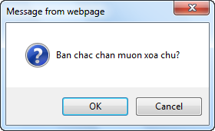
Hàm (function)
Confirm(): là hộp thoại nhận hồi đáp từ phía người dùng
Lời gọi hàm: confirm(<thông điệp>);
Hàm trả về hồi đáp của người dung
Trả về True nếu người dùng nhấn vào OK
Trả về False nếu người dùng nhấn vào Cancel
var ok = confirm("Ban chac chan muon xoa chu?");
if(ok == true){
doSometing();
}
else{
doAnythingElse();
}

Slide 27
Hàm (function)
Ví dụ về: Confirm()
function xacNhan(traloi) {
var ketQua = "";
if (traloi) {
ketQua = "Tuyet voi. Chuc ban chien thang!";
} else {
ketQua = "Hen gap lai ban nhe!";
}
return ketQua;
}
var traloi = confirm("Ban se choi game chu?");
var thongbao = xacNhan(traloi);
alert (thongbao);

Slide 28
Phạm vi biến
Biến cục bộ (local variable)
Biến được khai báo trong hàm
Chỉ được tham chiếu đến trong phạm vi khai báo
Biến toàn cục (global variable)
Biến được khai báo ngoài hàm
Có thể tham chiếu đến từ bất cứ đâu

Slide 29
Phạm vi biến
Biến cục bộ (local variable)
function testAvailability() {
let y = "I'll return";
console.log("Available here:", y);
return y;
}
let z = testAvailability();
console.log("Outside the function:", z);
console.log("Not available here:", y);

Slide 30
Phạm vi biến
Biến cục bộ (local variable) với let và var
function doingStuff() {
if (true) {
var x = "local";
}
console.log(x);
}
doingStuff();
//result: local
function doingStuff() {
if (true) {
let x = "local";
}
console.log(x);
}
doingStuff();
//result: ReferenceError: x is not defined
Notes:
Lab có html về phạm vi biến

Slide 31
Phạm vi biến
Biến toàn cục (global variable)
let globalVar = "Accessible everywhere!";
console.log("Outside function:", globalVar);
function creatingNewScope(x) {
console.log("Access to global vars inside function." , globalVar);
}
creatingNewScope("some parameter");
console.log("Still available:", globalVar);
//Outside function: Accessible everywhere!
//Access to global vars inside function. Accessible everywhere!
//Still available: Accessible everywhere!
Notes:
Lab có html về phạm vi biến

Slide 32
Xử lý sự kiện (events)
Events là những thứ/những điều xảy ra trên một trang web
Ví dụ: nhấp chuột (click) vào cái gì đó, di chuyển chuột qua (mouse over) một phần tử (element),…
Tất cả các element trên trang web đều có một tập các sự kiện tương ứng.
Một phần tử chỉ có 1 trình xử lý sự kiện (event handler) làm thuộc tính. Nếu phần tử có xử lý sự kiện onclick thì không thể có onmouseover
Chú ý: Cùng một element, các browser khác nhau hỗ trợ các tập sự kiện khác nhau

Slide 33
Xử lý sự kiện (events)
Một số sự kiện
onClick: được kích hoạt khi nhấn chuột vào một element
onload và onUnload: được kích hoạt khi người dùng vào hoặc thoát khỏi trang web
Click vào bất kỳ đâu trên trang web
<!DOCTYPE html>
<html>
<head>
<title>Page Title</title>
</head>
<body onclick="alert('Hi Event!')"></body>
</html>
Sự kiện
Xử lý sự kiện
>>>CHỈ ĐỊNH SỰ KIỆN BẰNG HTML

Slide 34
Xử lý sự kiện (events)
Có thể thêm nhiều dòng lệnh
<!DOCTYPE html>
<html>
<head>
<title>Page Title</title>
</head>
<body onclick="alert('Hi Event!');alert('Hello Event');"></body>
</html>
Sự kiện
Xử lý sự kiện
Trong trường hợp xử lý phức tạp cho sự kiện????

Slide 35
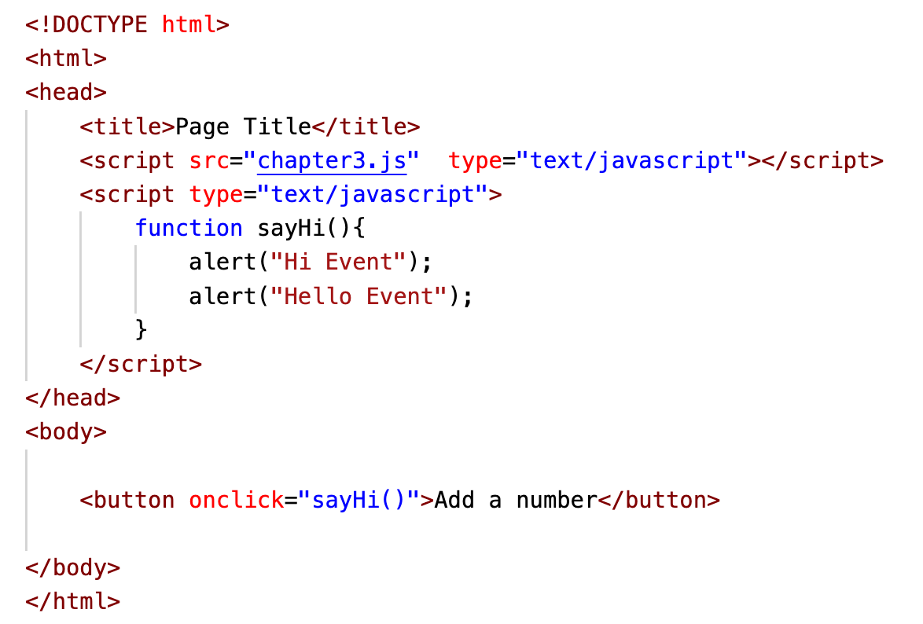
Xử lý sự kiện (events)
Sử dụng hàm để thực hiện các xử lý cho sự kiện

Slide 36
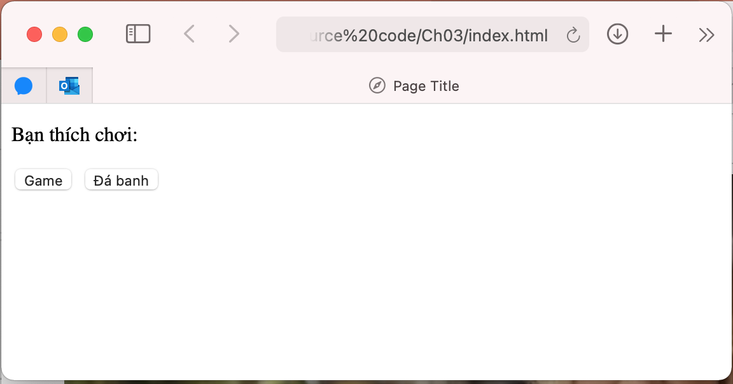
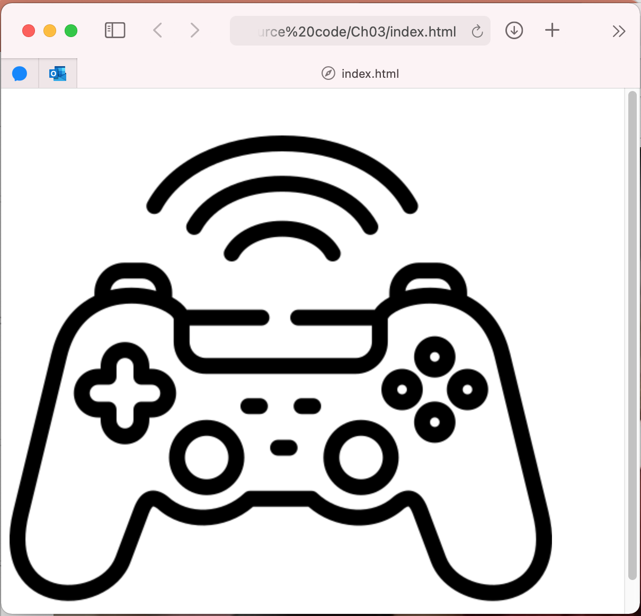
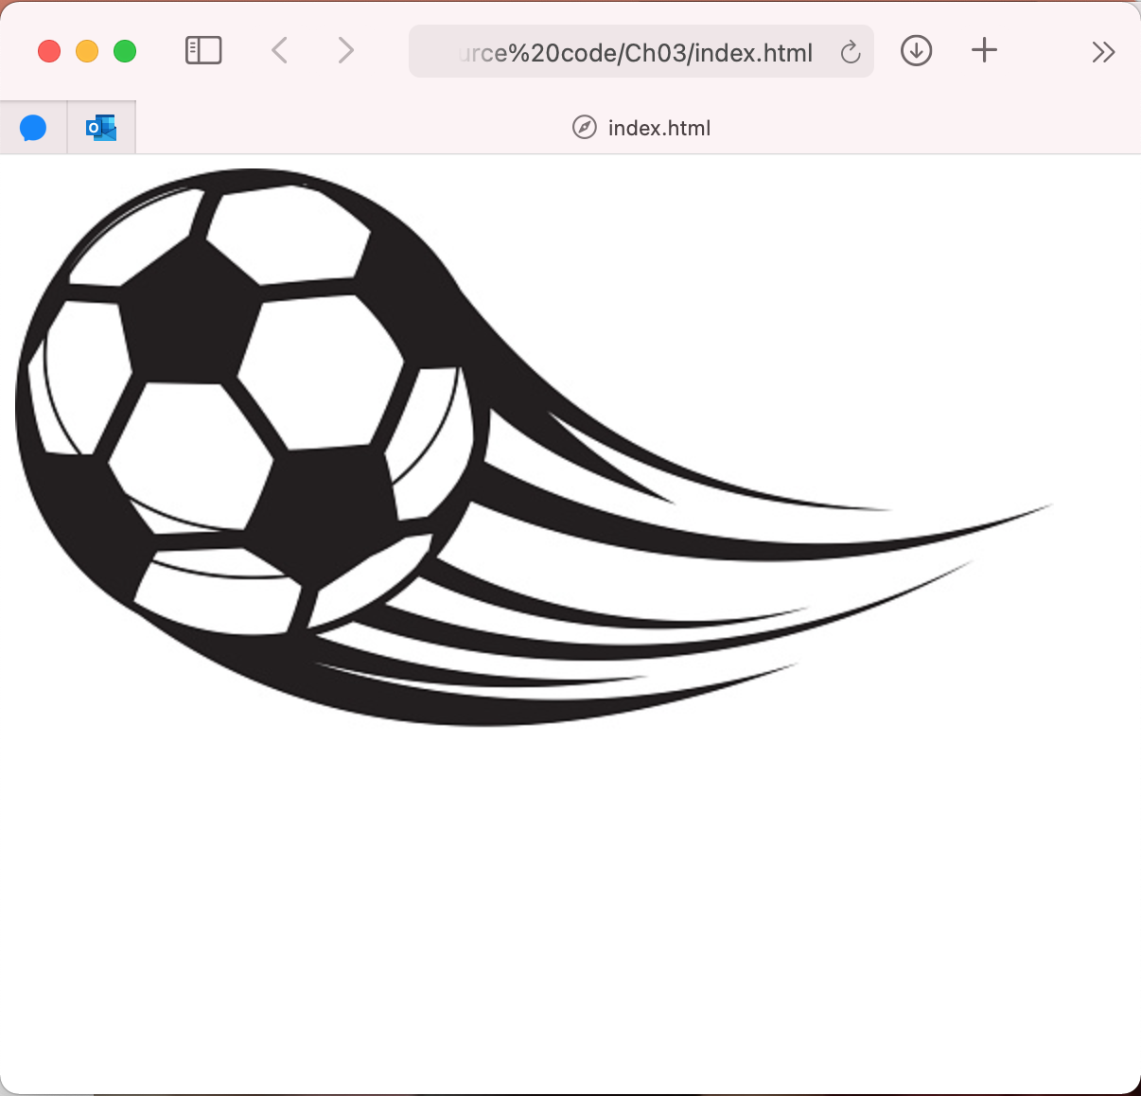
Xử lý sự kiện (events)
Sự kiện phức tạp

Slide 37
Xử lý sự kiện (events)
<!DOCTYPE html>
<html>
<head>
<script type="text/javascript">
function hienThiAnh(dovat) {
if (dovat == "game") {
document.write("<img src = 'game.png'>");
} else {
document.write("<img src = 'football.jpg'>");
}
}
</script>
</head>
<body>
<p> Bạn thích chơi:</p>
<input type="button" value="Game" onclick="hienThiAnh('game');"/>
<input type="button" value="Đá banh" onclick="hienThiAnh('football');"/>
</body>
</html>

Slide 38
TỔNG KẾT
Lệnh logic: if, if else, if elseif
Toán tử bậc 3 có điều kiện
Lệnh switch
Lặp: while, do while, for, for of, for in
Hàm thực hiện một chức năng cụ thể. Hàm có thể trả về giá trị hoặc không trả về giá trị.
Biến có phạm vi cục bộ và toàn cục

Slide 39
TỔNG KẾT
Hàm confirm là hàm được xây dựng sẵn dùng để lấy thông tin hồi đáp từ người dùng
Javascript cung cấp sự kiện cho các element của trang web. Mỗi element có một tập các sự kiện khác nhau

